Slide 1





Notes:
Thiết kế: Hương Thảo – Zalo: 0972.115.126

Slide 2

01

Slide 3

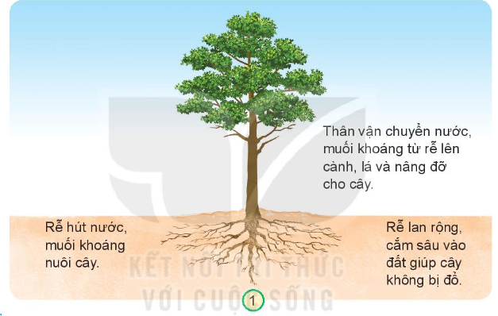
1. Quan sát hình 1, chỉ và nói về chức năng của rễ, thân đối với cây.

Slide 4

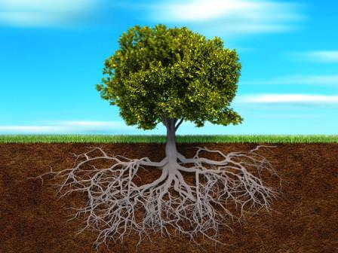
Ở vùng núi hay có mưa lũ, vai trò của rễ cây ăn sâu, lan rộng giúp giữ đất không bị trôi, chống xóa mòn

Slide 5
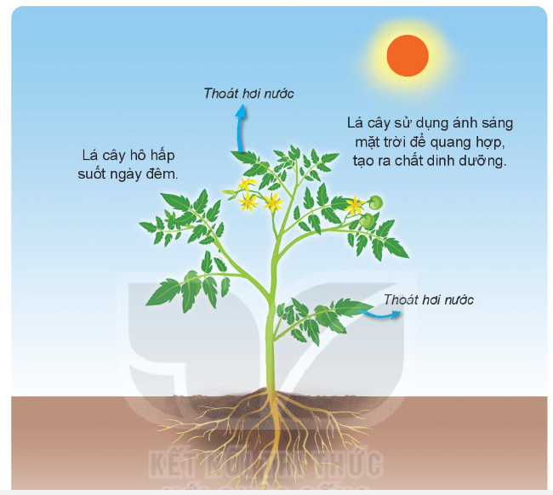
2. Quan sát hình 4 và cho biết lá cây có chức năng gì?

Slide 6
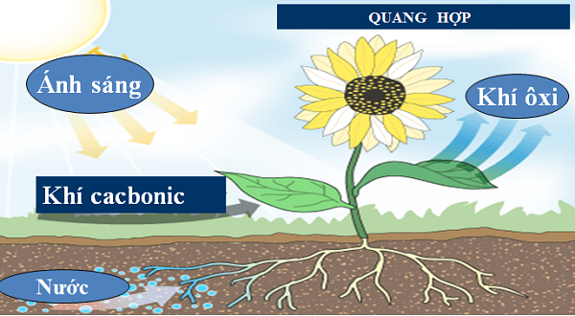
Quang hợp diễn ra lúc nào trong ngày?
Ban ngày

Slide 7
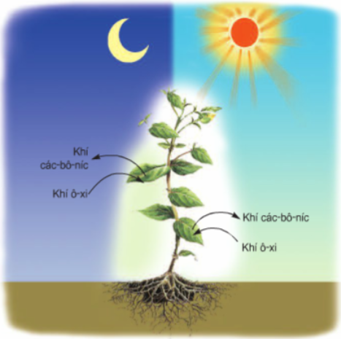
Hô hấp diễn ra lúc nào trong ngày?
Ban đêm

Slide 8
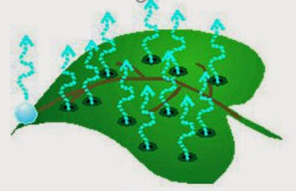
Thoát hơi nước diễn ra khi nào trong ngày?
Cả ngày và đêm

Slide 9
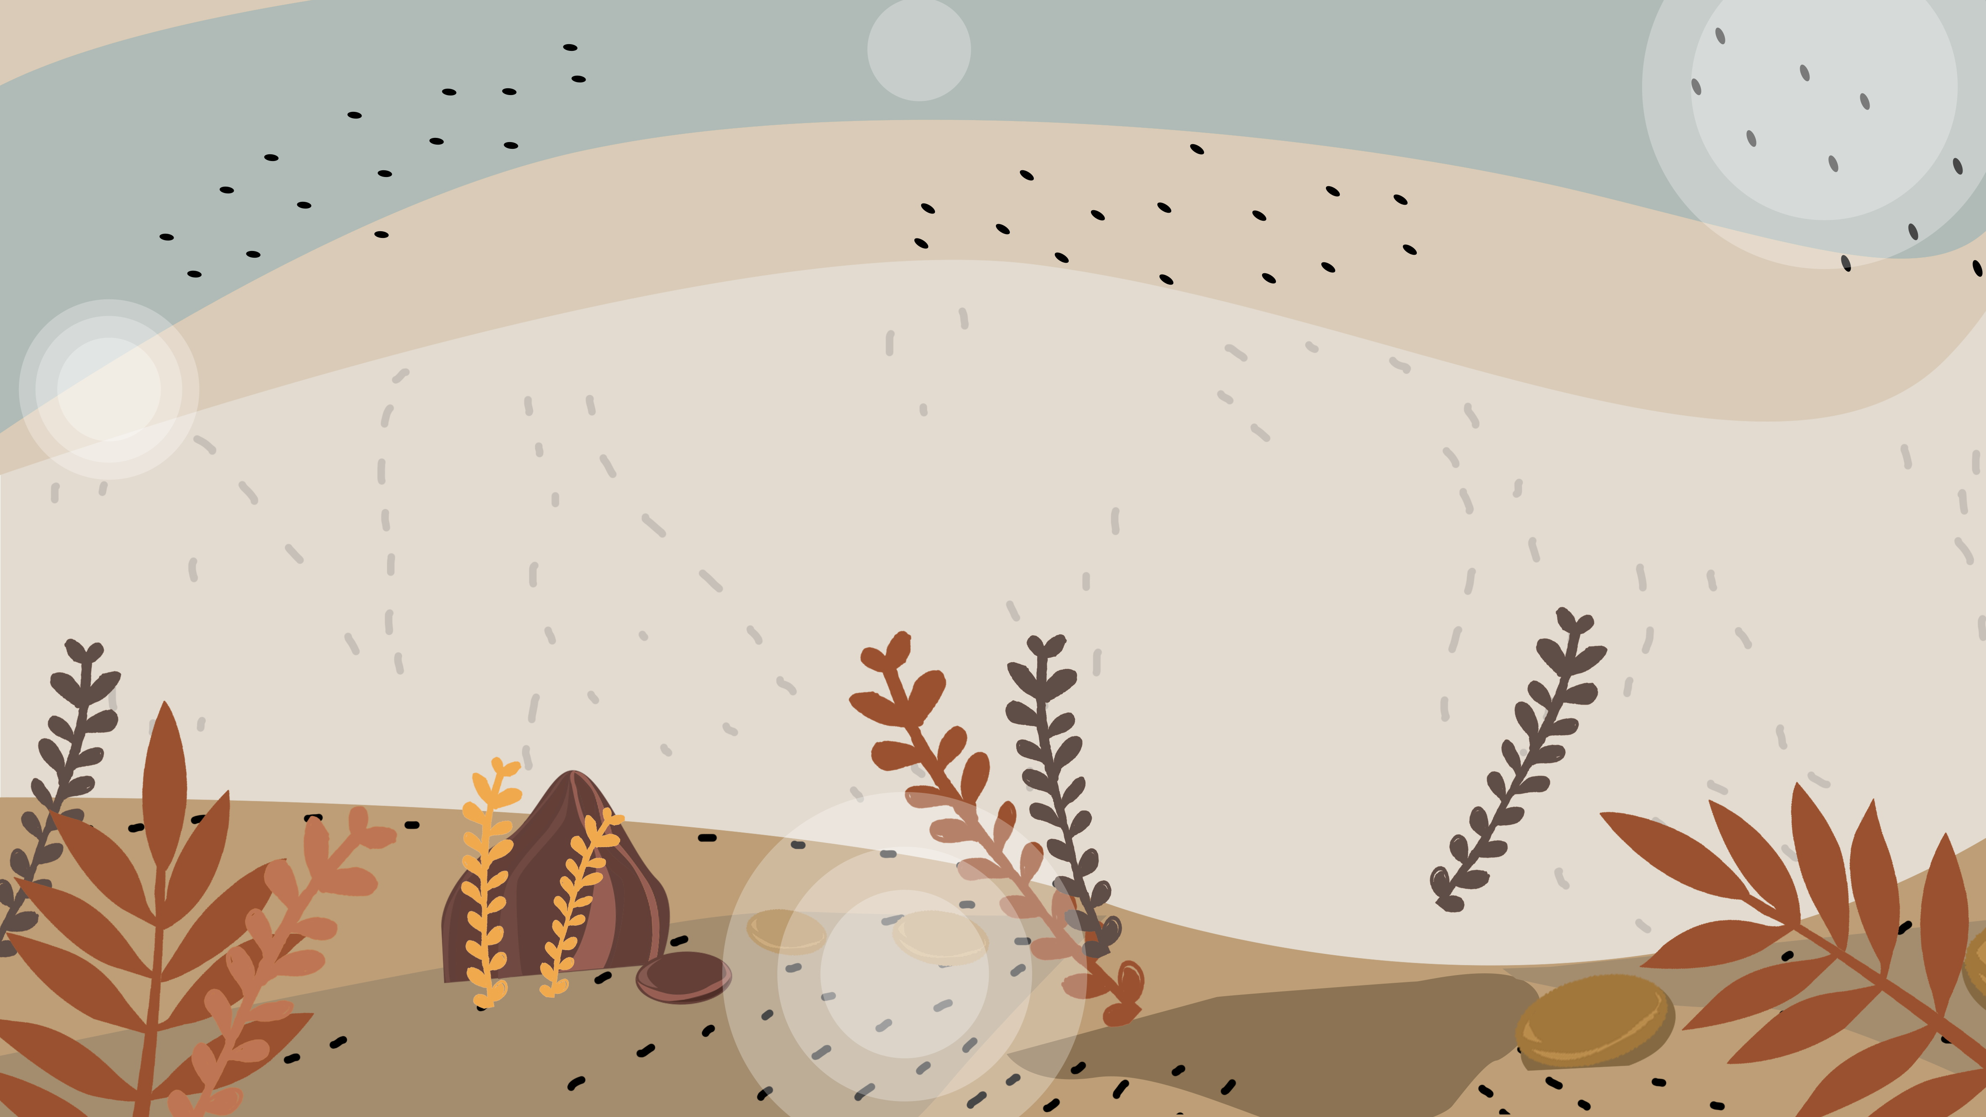
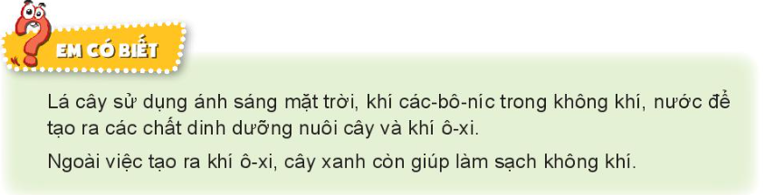

Slide 10

02
Notes:
Thiết kế: Hương Thảo – Zalo: 0972.115.126

Slide 11
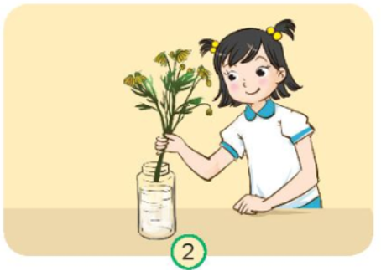
1. Cắm một cành hoa cúc bị héo vào lọ nước.
Quan sát, ghi chép đặc điểm của cành, lá, hoa trước khi cắm vào nước
Cắm cành hoa héo vào lọ nước ngập 2/3 thân.
Cắm cành hoa héo vào lọ nước ngập 2/3 thân, ghi chép thời gian, dự đoán kết quả

Slide 12
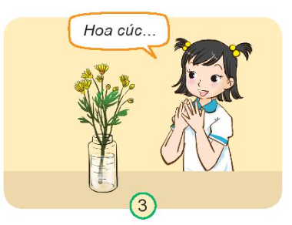
2. Hãy dự đoán: Sau một thời gian, cành hoa cúc sẽ như thế nào? Em hãy giải thích vì sao.
Sau một thời gian, cành hoa cúc đã tươi trở lại vì thân cây đã hút nước từ trong lọ và vận chuyển nước lên lá và hoa.

Slide 13
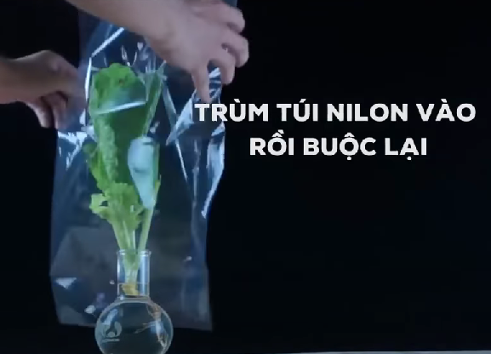

Giải thích vì sao khi chụp một túi ni-lông khô, không màu lên cây, sau một khoảng thời gian, sờ vào bên trong túi thấy ẩm ướt.
Thảo luận nhóm 4

Slide 14






TRÌNH BÀY
NHẬN XÉT

Slide 15

03

Slide 16
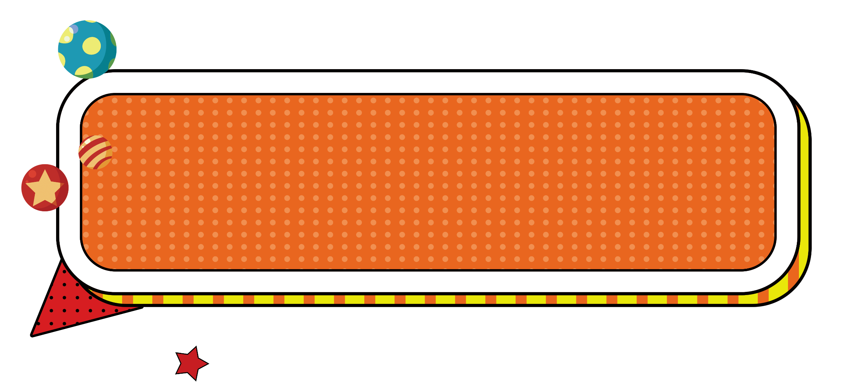
Về nhà
Thực hành trồng nhiều cây xanh quanh nhà.

Slide 17


